Slide 1
Государственное учреждение образования
«Гимназия №2 г. Солигорска»
Людмила Антоновна Ларчик
Учитель истории и обществоведения высшей квалификационной категории
Урок истории Беларуси в 6 классе
Тема урока : «Развитие феодального общества»

Slide 2
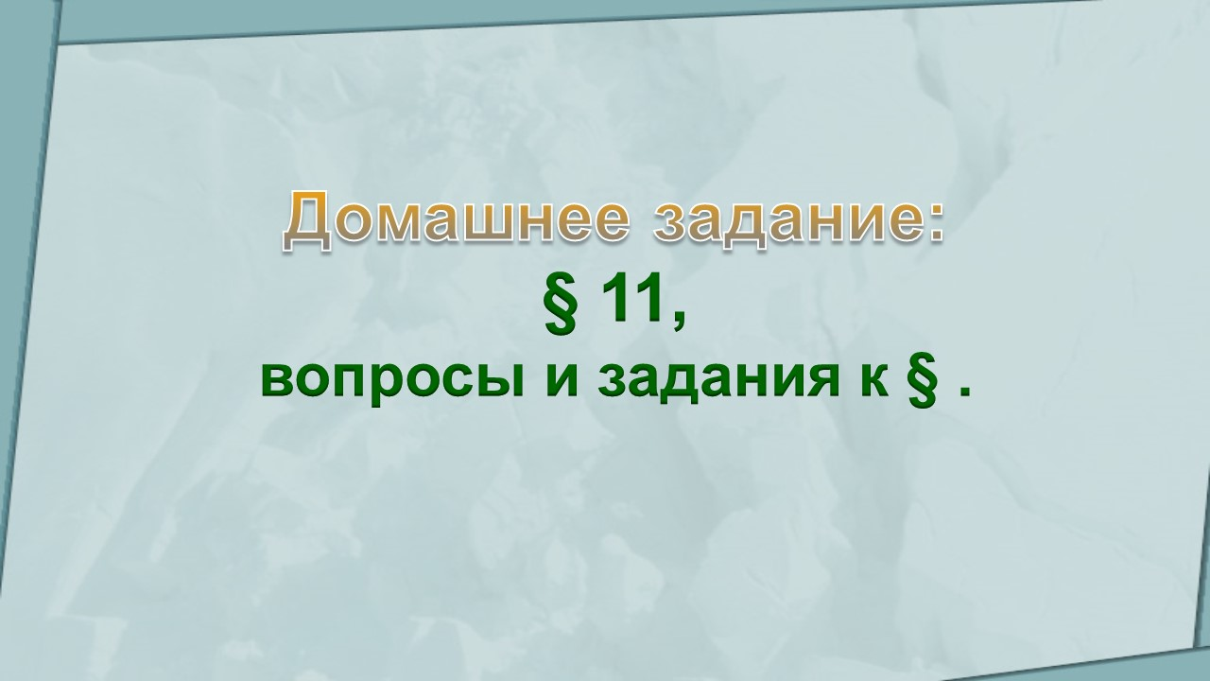

Slide 3
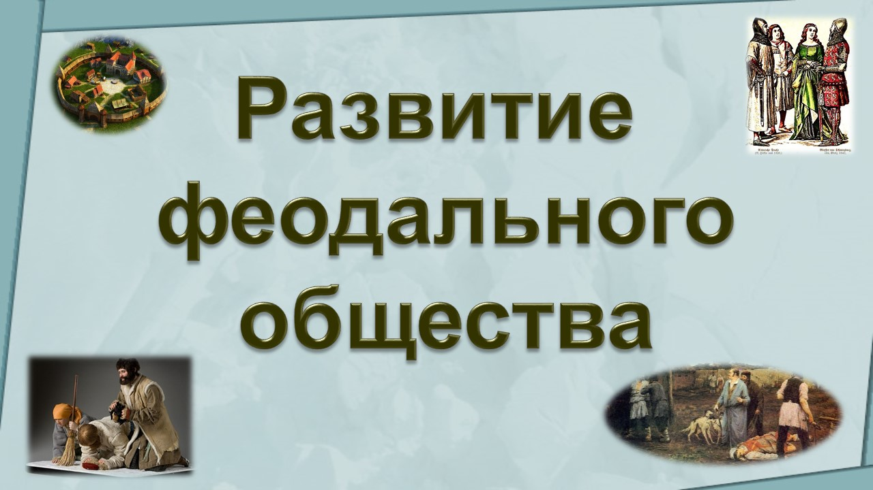

Slide 4
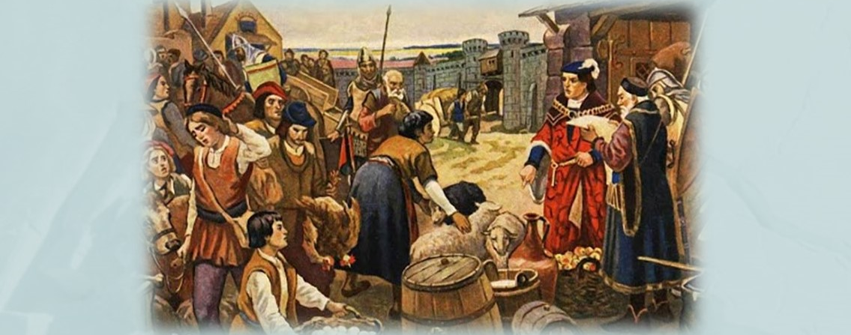
Вспомните!
1. Что такое феодальные отношения?
2. Каковы были основные занятия жителей ВКЛ?
4. Как называли владельцев земли?
5. Как называли жителей, занимавшихся обработкой земли?

Slide 5
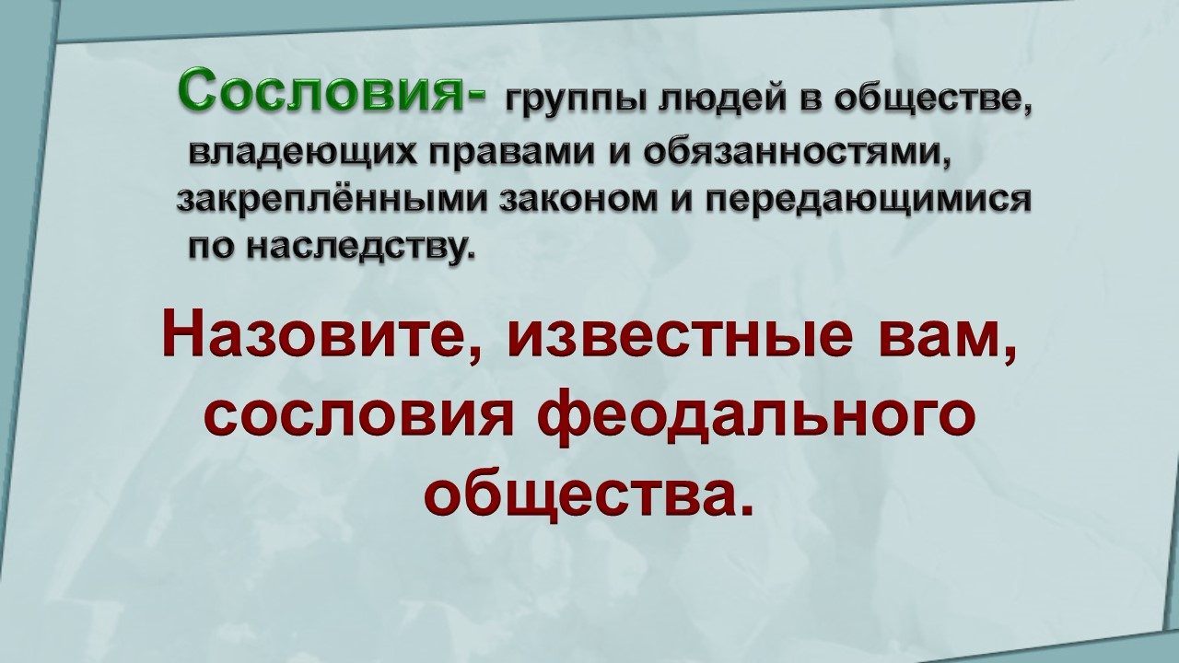

Slide 6
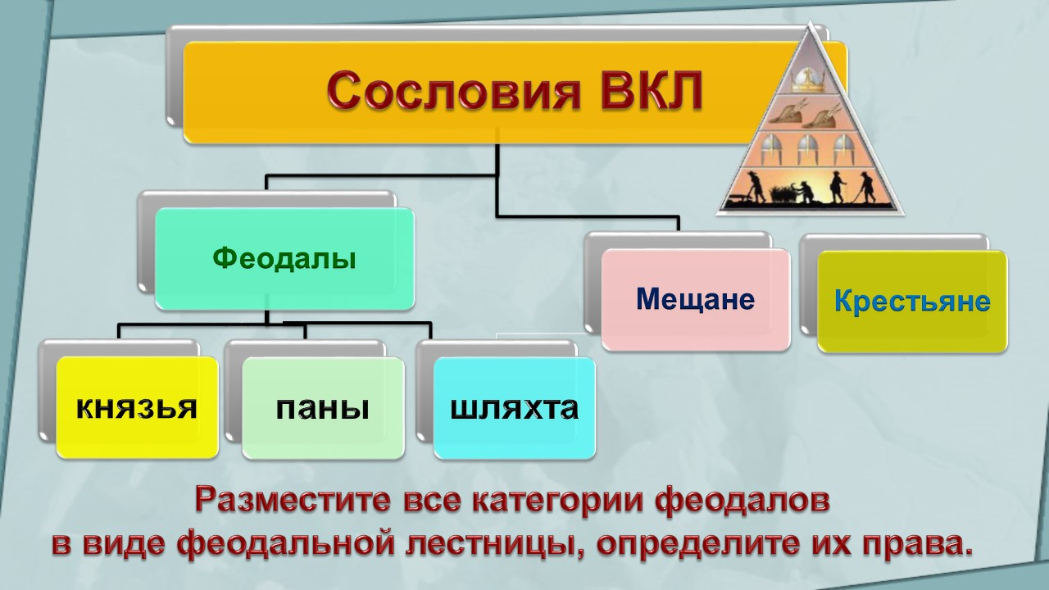

Slide 7
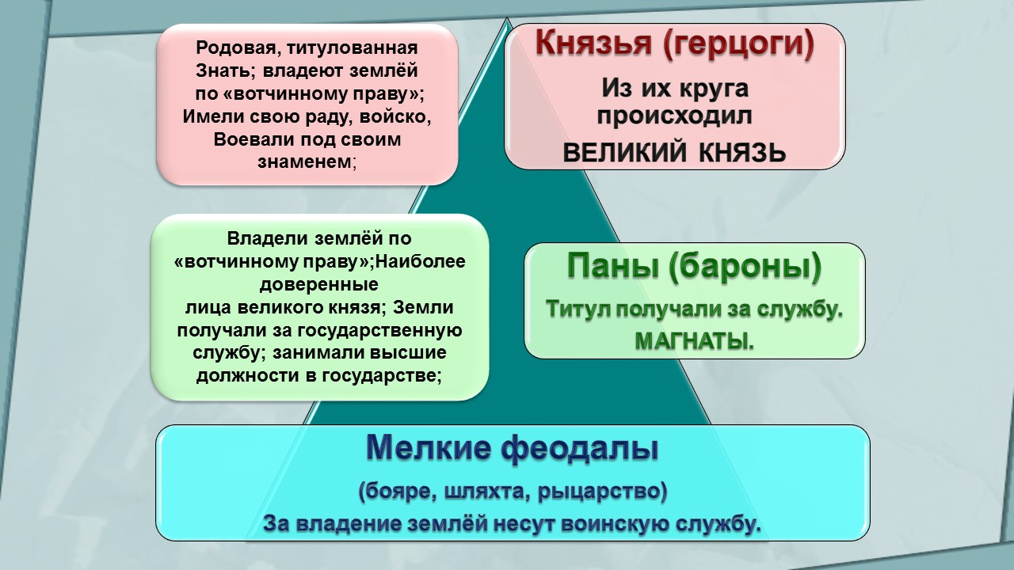

Slide 8
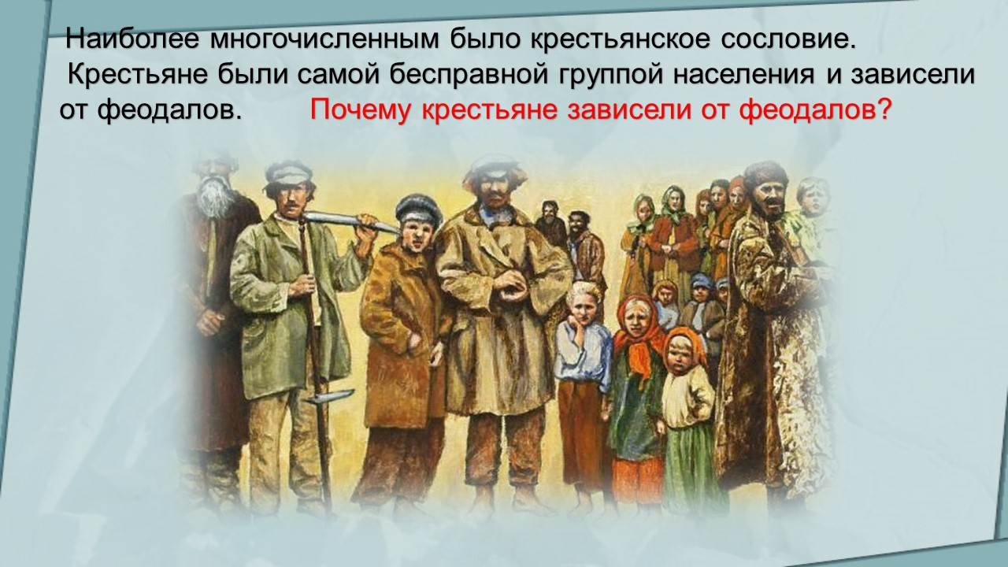

Slide 9
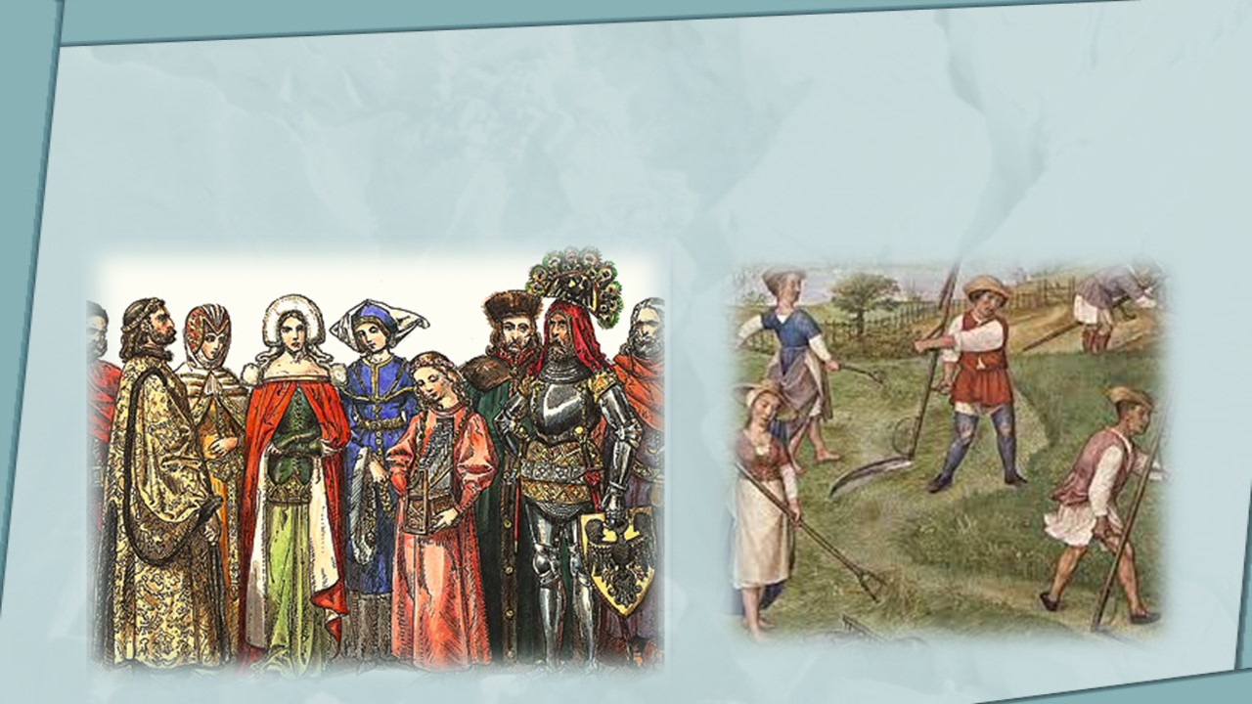

Отношение к земле
Землевладельцы
Землепользователи
Феодалы
Светские
Церковные
Крестьяне
государство
епископства
монастыри
церкви

Slide 10
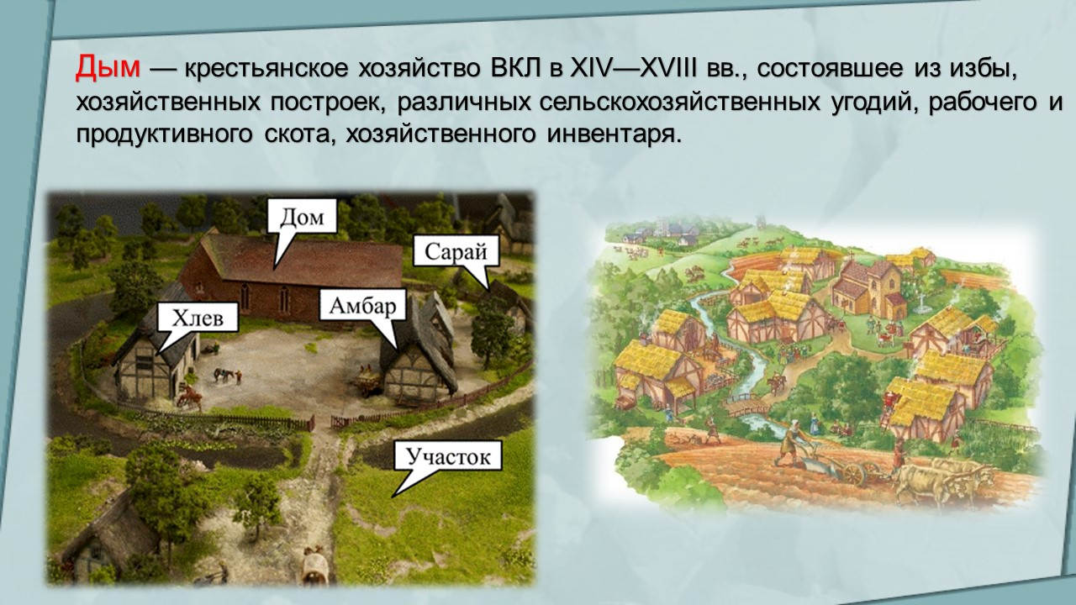

Slide 11
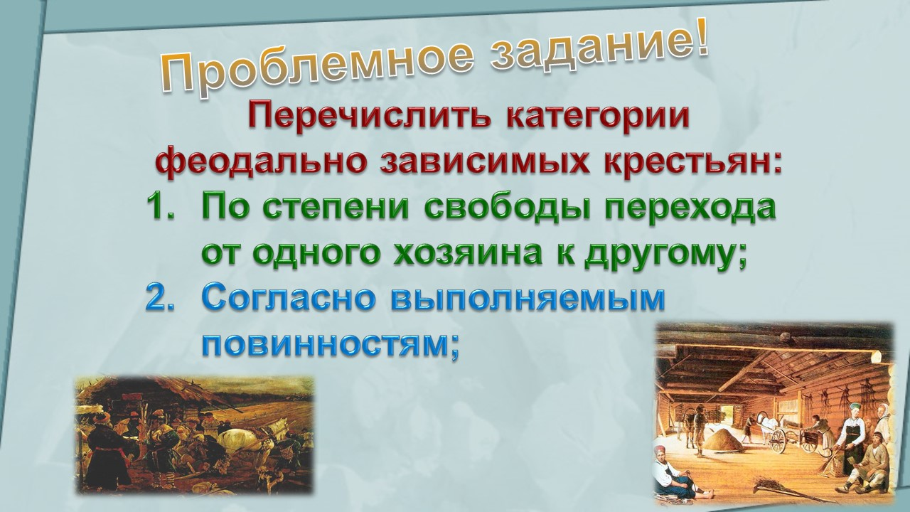

Slide 12
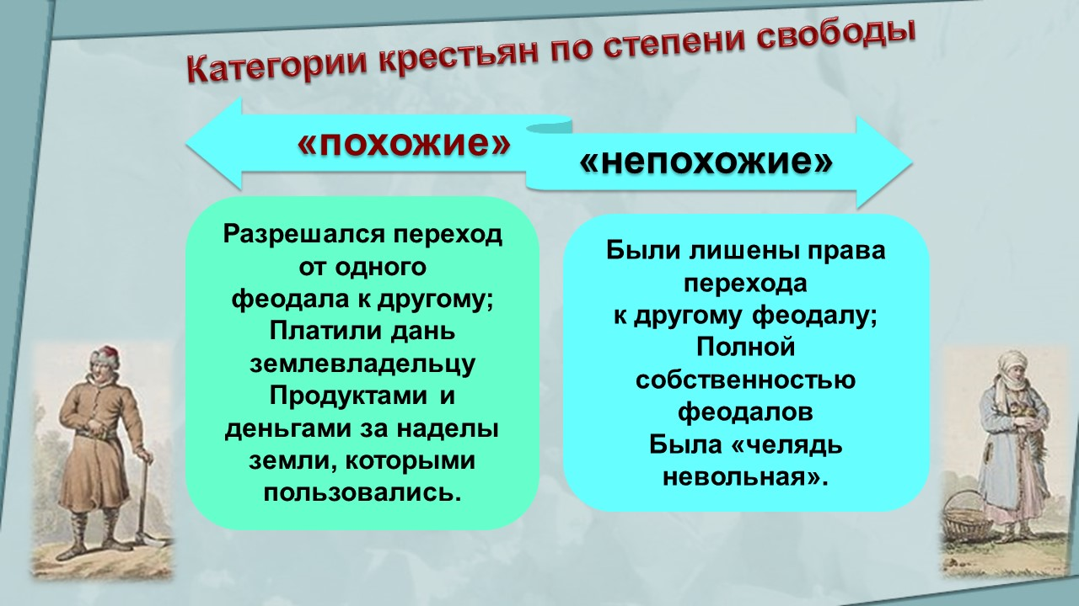

Slide 13
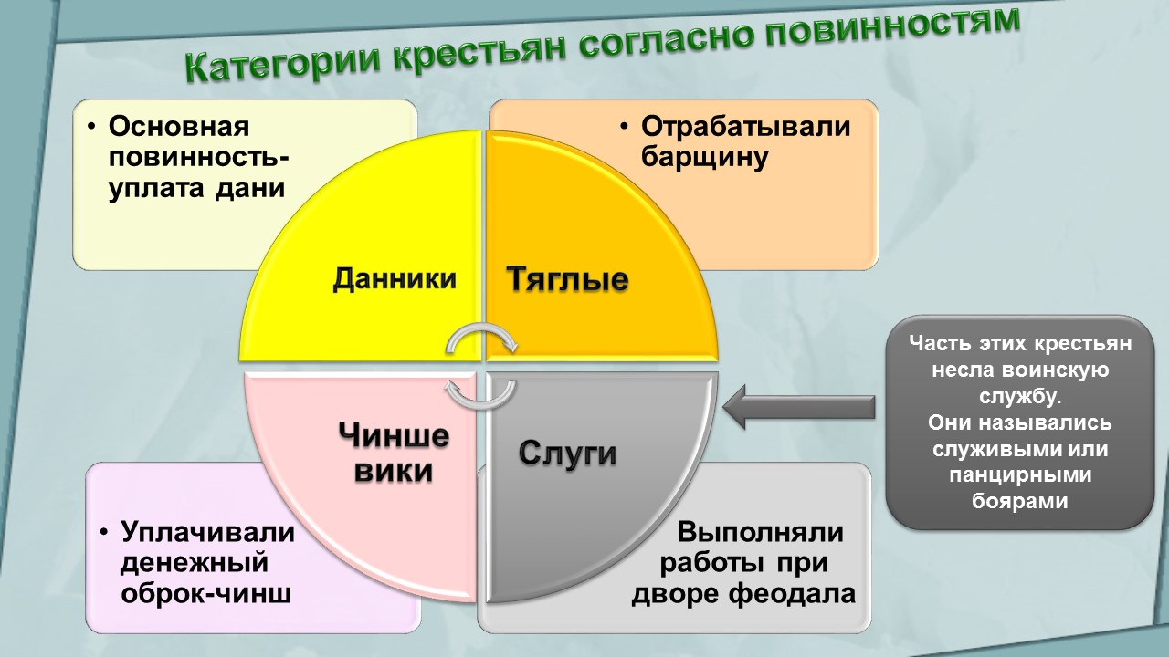

Slide 14
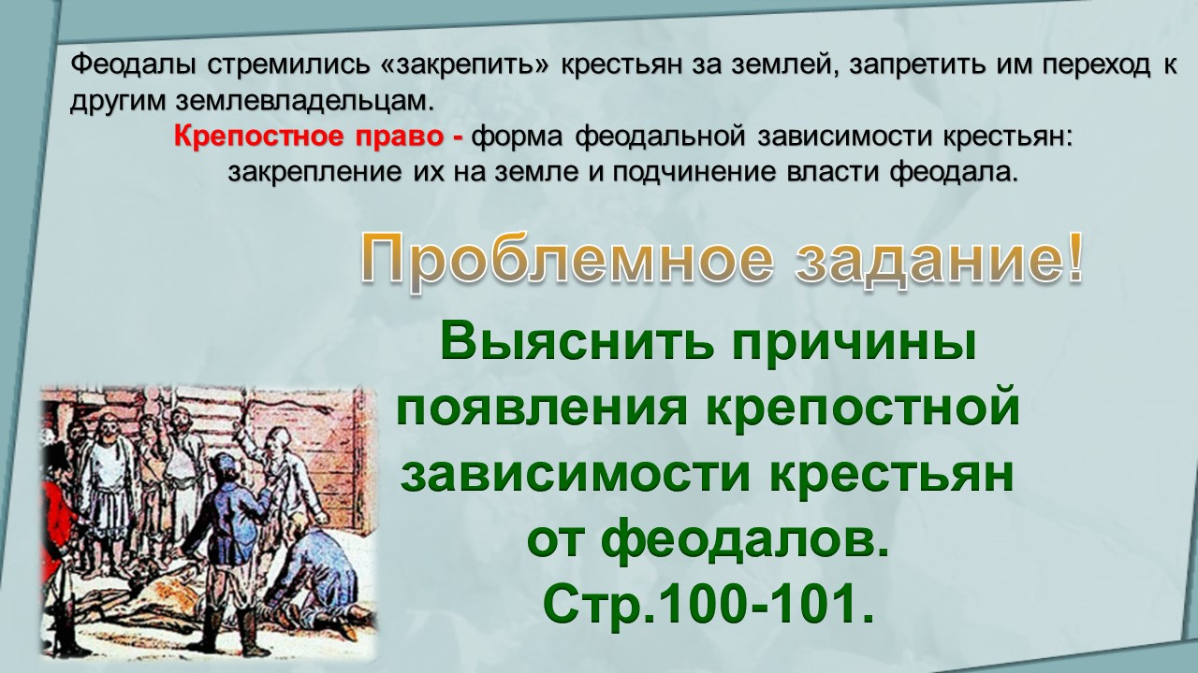

Slide 15
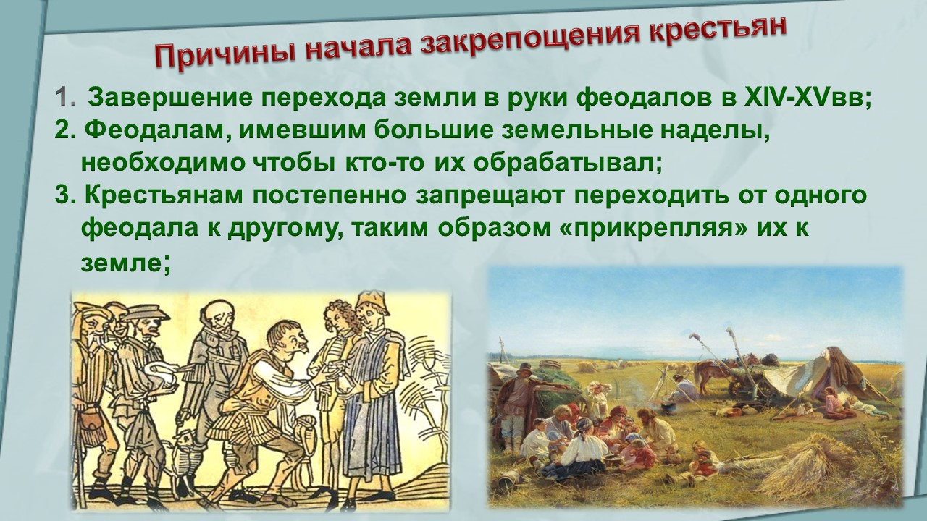

Slide 16
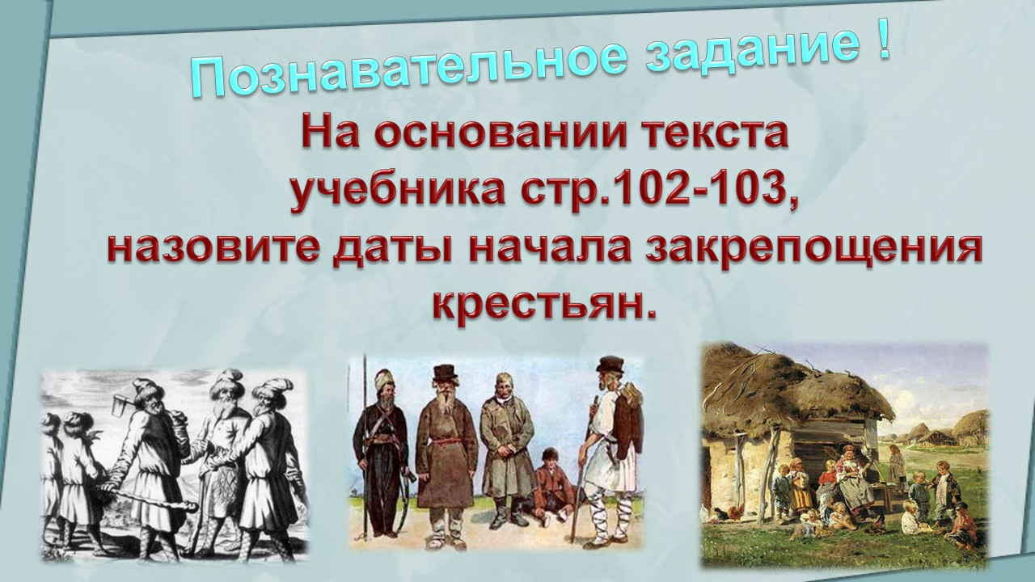

Slide 17
